Slide 1
List (ro’yxatlar)

Slide 2
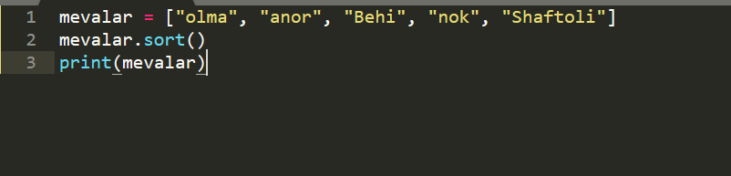
Natija nima chiqadi

Slide 3
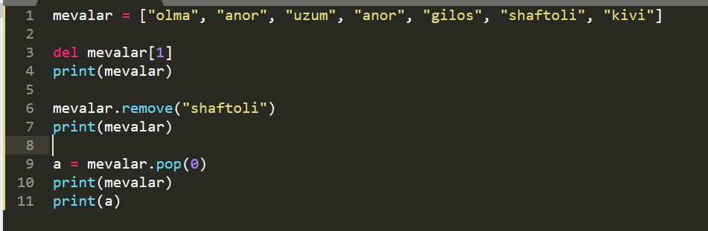
ro’yxat elementlarini o’chirish
del – berilgan index bo’yicha o’chiadi
remove() – berilgan object bo’yicha o’chiradi
pop() – berilgan index bo’yicha elementni sug’urub oladi va qiymatini qaytaradi. Index berilmasa oxirgi elementni oladi.

Slide 4

TovarNarxlari royxati berilgan. Eng arzon Tovar narxini va eng qimmat Tovar narxini toping.Yechim qanday?

Slide 5
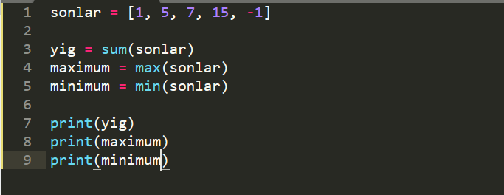
sum, min, max – sonli royxatlar uchun

Slide 6
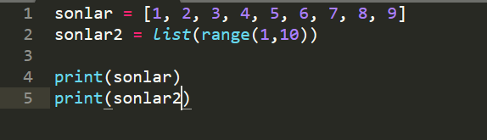
Sonli roxatni tez yaratish

Slide 7
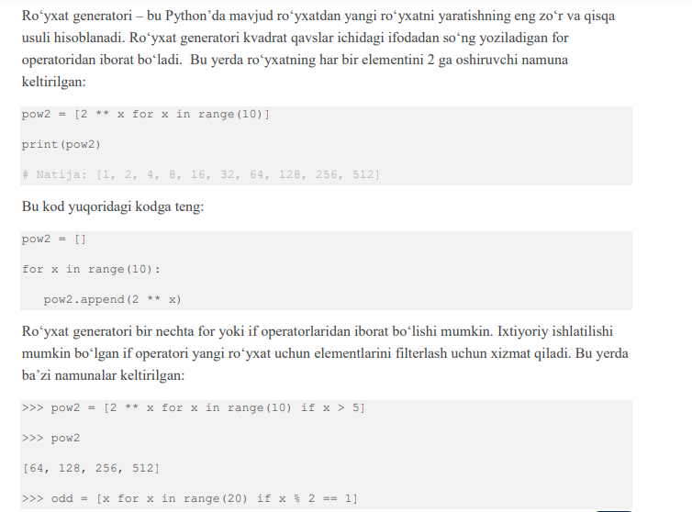
roʻyxat generatori: yangi roʻyxat yaratishning eng zoʻr usuli

Slide 8
1. Berilgan sonlarning eng kattasi bilan eng kichigining yig’indisini toping.
2. Berilgan sonlar ichidan ikki xonali sonlarning yig’indisini toping.
3. Bir nechta son berilgan. Agar ularning hammasi toq son bo’lsa, “ROST” aks xolda “YOLG’ON” chiqaruvchi dastur tuzilsin.
4. Berilgan royxatda 3 ga bo’linadigan ikki xonali sonlarni aniqlovchi dastur tuzing.
5. N ta son kiritilsin. Birorta son 2 va undan ortiq marta qatnashgan bo’lsa, “SONLAR ORASIDA TAKRORLANISH MAVJUD” xabarini beruvchi dastur tuzing.
6. N ta natural son berilgan. Birinchi uchragan manfiy songacha bo’lganlari yig’indisini toping
7. Bir nechta sonlar berilgan. Manfiy elementlarning eng katta elementi va musbat elementlarning eng kichik elementini topuvchi dastur tuzing.
8. N ta son berilgan. Ular ichida 2 ta nol mavjud. Shu 2 ta nol orasida joylashgan elementlarni yig’indisini toping.
9. Ro’yxatning хar bir tоq o’rindagi elеmеntlari yig’indisini hisоblovchi dastur tuzing
10. Ro’yxatning хar bir juft o’rindagi elеmеntlari yig’indisini hisоblovchi dastur tuzing
11. Ro’yxatning 10 ga karrali bo’lgan elementlarini tоpuvchi dastur tuzing

Slide 9
Tuple

Slide 10
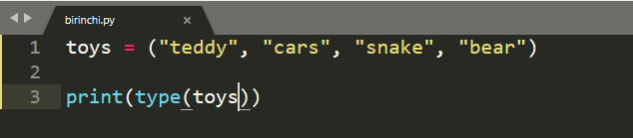
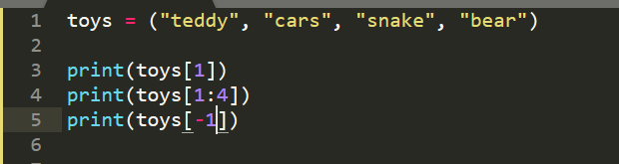
Pythonʼdagi qatorlar roʻyxatlarga oʻxshaydi. Ikkovining orasidagi farq qatorlar yaratilgandan keyin uning elementlarini oʻzgartirolmaymiz, roʻyxatlarni elementlarini esa oʻzgartirolamiz.

Slide 11
Listning qaysi funkisyalari ishlaydi?
1. append() 7. index() 13. max
2. insert() 8. pop() 14. min
3. clear() 9. remove() 15. sum
4. copy() 10. sort() 16. del
5. count() 11. reverse() 17. in – ro’yxatga mansublikni
6. extend() 18. len()

Slide 12
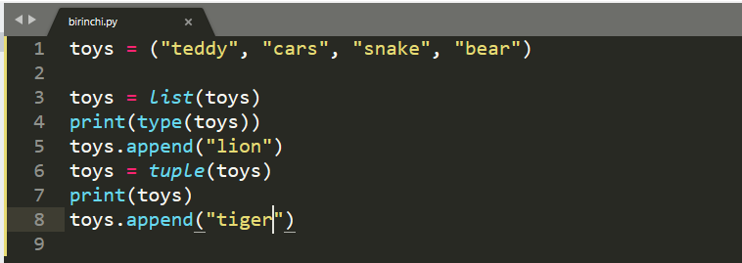
list dan tuple ga, tuple dan list ga

Slide 13
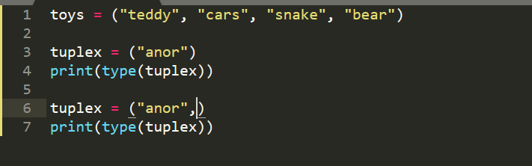
1 ta elementli tuple yaratish

Slide 14


